Slide 1











TRƯỜNG MN HOA SEN
Lĩnh vực: Phát triển ngôn ngữ
Chủ đề: Thế giới động vật
"Động vật sống trong gia đình"
Đề tài: Làm quen chữ cái i-t-c
Giáo viên: Nguyễn Thị Oanh
Đối tượng: 5-6 tuổi

Slide 2



Slide 3

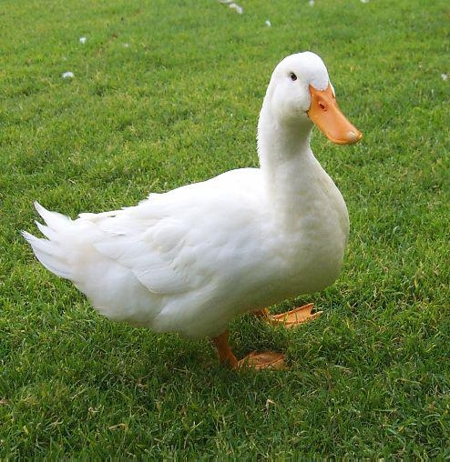
Con vịt

Slide 4

C
o
n
v
ị
t

Slide 5

Các con cùng phát âm với cô nào!
i

Slide 6



Cấu tạo của chữ i
gồm 1 nét sổ thẳng và 1 chấm ở trên

Slide 7
Các kiểu chữ i
I
i
i
I

Slide 8






C
o
n
t
h
ỏ

Slide 9
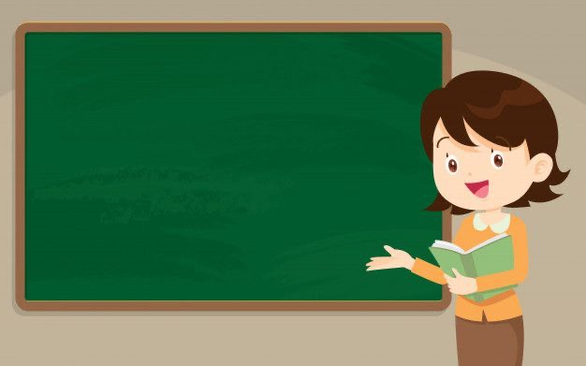
C
o
n
t
h
ỏ

Slide 10
Các con cùng phát âm với cô nào!
t

Slide 11


Cấu tạo của chữ t
gồm 1 nét sổ thẳng và 1 nét ngang

Slide 12
Các kiểu chữ t
T
t
t

Slide 13
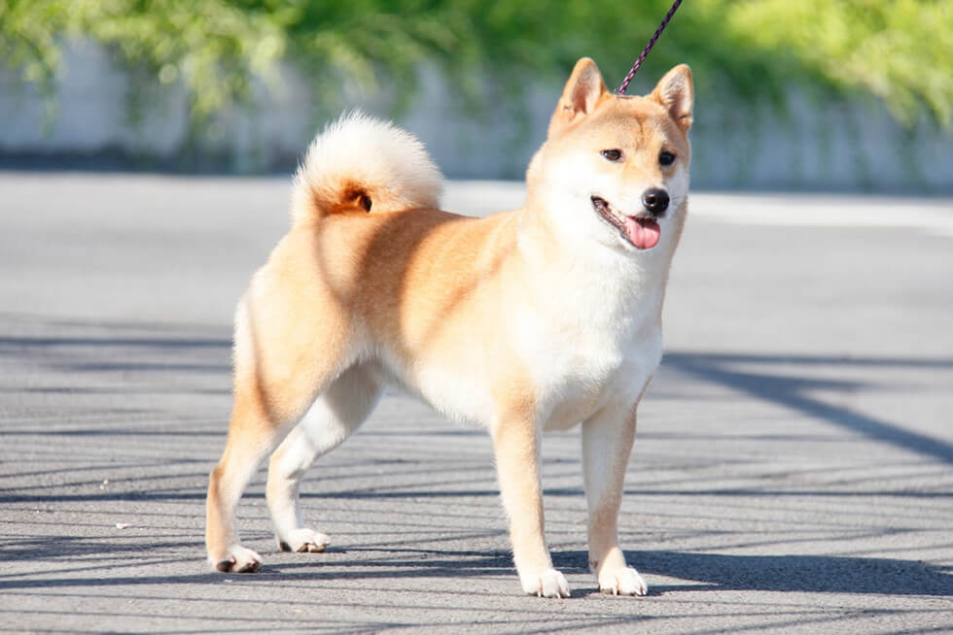
C
o
n
c
h
ó

Slide 14



C
C
o
n
c
h
ó

Slide 15
Các con cùng phát âm với cô nào!
C

Slide 16
Cấu tạo của chữ c
gồm 1 nét cong tròn hở phải
C

Slide 17
Các kiểu chữ c
C
c
c

Slide 18









Trò chơi:
Vòng quay kì diệu

Slide 19





i
T
t
t
VÒNG QUAY
MAY MẮN
I
c
i
C
QUAY

Slide 20

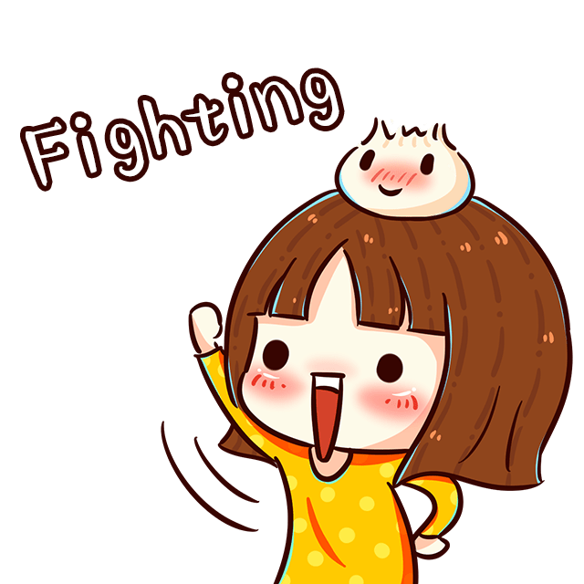



TRÒ CHƠI
AI NHANH TRÍ

Slide 21





Chữ i
Chữ t
Chữ c
T
t
c
I
c
C
i
i
a
t
o
ô

Slide 22



